Slide 1

Le handicap
La trisomie

Slide 2
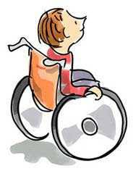
Qu’est-ce qu’un handicap?
Le handicap est un problème chez une personne qui peut être :
-physique : problème au bras, à une jambe etc
-mental : cela ne se voit pas, c’est dans le cerveau
Le handicap arrive :
-A la naissance, c’est-à-dire qu’on nait avec
-Lors d’un accident ou à un moment dans sa vie

Slide 3
Exemples de différents handicaps
Etre sourd ou aveugle
Ne pas avoir un membre qui fonctionne correctement (bras, jambes…)
Autisme
Le syndrome de Down (Trisomie)

Slide 4
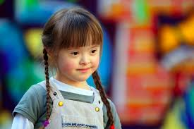
Qu’est-ce que la trisomie?
Les personnes atteintes de la trisomie 21 ont plus de difficultés pour apprendre.
Elles ont des troubles de la croissance.
Elles ont une insuffisance de la tonicité musculaire.
Certains signes morphologiques sont caractéristiques de la trisomie 21 : un visage rond avec un nez de petite taille, des yeux en amande, des mains et des pieds plutôt petits et une taille inférieure à la moyenne à l’âge adulte.

Slide 5
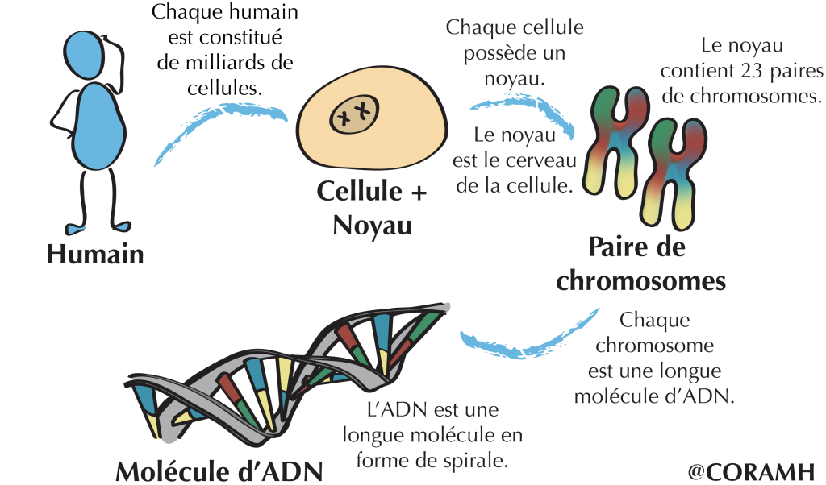
Comment arrive-t-elle?
C’est un problème que l’on a dès la naissance.
Elle touche les chromosomes : un chromosome possède 2 allèles (comme un X), mais chez les personnes trisomiques, ils possèdes une paire avec 3 allèles.

